Slide 1

IA TRI LE PLASTIQUES
solution intégrant de l'IA afin de : Trier les déchets plastiques avant de les recycler

Slide 2

DE QUOI ON A BESOIN
web service
Cloud de Computer Vision
Le fonctionnement de l'application
Solutions Cloud
Solution on-premise

Slide 3
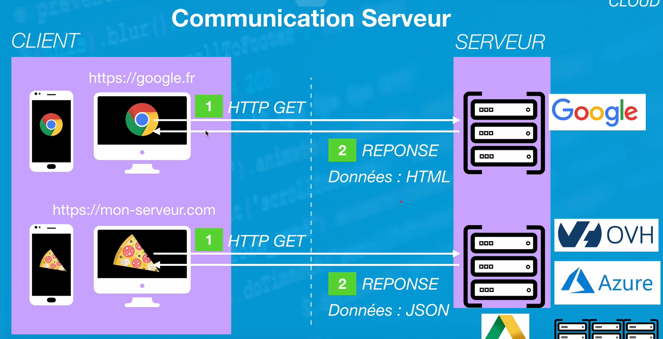
L’architecture client serveur
L’architecture client serveur désigne un mode communication entre le client l’ordinateur ou le mobile et le serveur, le client fait la demande le serveur répond à cette demande.

Slide 4

Le web service c’est quoi
Un Web Service est une application qui permet d’échanger des données avec d’autres applications web. Même si ces dernières sont construites dans des langages de programmation différents. Parmi les Web Services les plus connus on peut citer SOAP, REST ou HTTP. Elles sont utilisées généralement sur des infrastructure cloud, en cloud public, privé ou en cloud hybride !
Le fonctionnement d’un Web Service

Slide 5

Un Web Service fonctionne de la manière suivante
Le client (en général un utilisateur sur un ordinateur ou un support équivalent) effectue une requête dans un des langages suivants : XML, JSON ou HTTP.
Cette requête est transmise à un serveur distant via les protocoles SOAP, REST ou HTTP
La réponse est ensuite délivrée sous le même format que sa demande : XML, JSON ou HTTP.

Slide 6
Un modèle packagé dans un web service
On peut déployer du code et des modèles en tant que services Web pour donner à d'autres utilisateurs la possibilité d'utiliser leur code et leurs modèles prédictifs. Une fois hébergés, ces services Web sont exposés et disponibles à la consommation.
Crée un point de terminaison d'API REST. Vous pouvez envoyer des données à ce point de terminaison et recevoir la prédiction renvoyée par le modèle.

Slide 7
Le service Vision personnalisée facilite la création et le perfectionnement de classificateurs d’images personnalisés pour reconnaître le contenu spécifique des images. Grâce au Machine Learning à la pointe de la technologie, vous pouvez apprendre à votre classificateur à reconnaître ce qui vous importe, comme catégoriser les images de vos produits ou filtrer le contenu de votre site web. Il vous suffit de charger des images étiquetées et de laisser le service Vision personnalisée faire le gros du travail.

Slide 8
Instance | Transactions par seconde (TPS) | Fonctionnalités | Tarif
Gratuit | 2 TPS | Transactions de chargement, d’apprentissage et de prédiction Jusqu’à 2 projets Jusqu’à 1 heure d’apprentissage par mois | 5 000 images d’apprentissage gratuites par projet 10 000 prédictions par mois
standard | 10 TPS | Transactions de prédiction Jusqu’à 100 projets | $2 toutes les 1 000 transactions
 |  | Formation | $10 par heure de calcul
 |  | Stockage des images Jusqu’à 6 Mo chacun | $0,70 toutes les 1 000 images

Slide 9
Projet
triof_app.py
confirmation.html
home.htm
SRC
Util.py
Index.html
Static
templates
type.html
insert.html
Index.html
Assets
css
images
webfonts
prediction_cloud_premise.py

